Slide 1

МИНИСТЕРСТВО НАУКИ И ВЫСШЕГО ОБРАЗОВАНИЯ РОССИЙСКОЙ ФЕДЕРАЦИИ
МИРЭА – РОССИЙСКИЙ ТЕХНОЛОГИЧЕСКИЙ УНИВЕРСИТЕТ
Институт тонких химических технологий
Кафедра физики и технической механики
Лекция №7 Сила Лоренца
Лектор: доцент Комова Н.Н.

Slide 2
Сила Лоренца
1. Движение заряженных частиц в магнитном поле.
2. Магнитный поток .
3.Теорема Гаусса для магнитного поля.
4. Магнитное поле внутри соленоида и тороида.

Slide 3
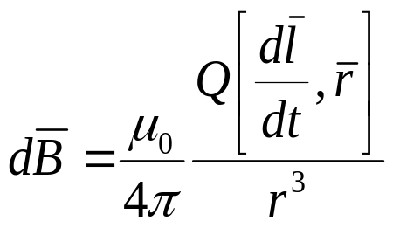
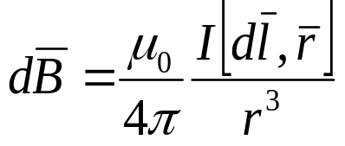
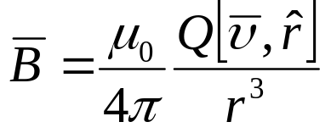

Поле движущегося заряда
Каждый проводник с током создает в окружающем пространстве магнитное
поле. Электрический ток представляет собой упорядоченное движение электрических зарядов, поэтому можно сказать, что любой движущийся в вакууме или среде заряд создает вокруг себя магнитное поле. В результате опытных данных был установлен закон, определяющий поле В точечного заряда Q, движущегося с постоянной нерелятивистской скоростью υ (υ<< c).
I=Q/t
r — радиус-вектор, проведенный от заряда Q к точке наблюдения М
Вектор В направлен перпендикулярно плоскости, в которой расположены векторы υ и r: его направление совпадает с направлением поступательного движения правого винта при вращении от υ к r .

Slide 4
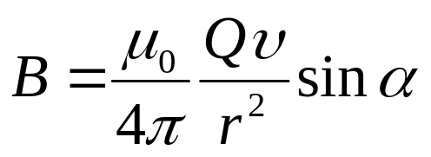
Модуль магнитной индукции вычисляется по формуле
α— угол между векторами υ и r
Из закона Био-Савара-Лапласа видно, что движущийся заряд по своим магнитным свойствам эквивалентен элементу тока.
Формула определяет магнитную индукцию положительного заряда, движущегося со скоростью υ . Если движется отрицательный заряд, то Q надо заменить на «— Q».
Скорость υ — относительная скорость ( скорость относительно наблюдателя). Вектор В в рассматриваемой системе отсчета зависит как от времени, так и от положения точки наблюдения .
Магнитное поле движущегося заряда имеет относительный характер.
Впервые поле движущегося заряда удалось обнаружить американскому физику Г.Роуланду (1848-1901). Окончательно этот факт был установлен профессором Московского университета А.А.Эйхенвальдом (1863—1944), изучившим магнитное поле конвекционного тока, а также магнитное поле связанных зарядов поляризованного
диэлектрика. Магнитное поле свободно движущихся зарядов было измерено академиком А.Ф.Иоффе

Slide 5
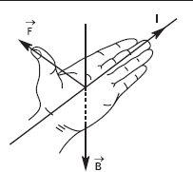


Сила Лоренца
Выражение для силы F , действующей в магнитном поле на движущийся заряд, было дано Лоренцем
Эта сила перпендикулярна векторам υ и В. Направление силы Лоренца, действующей на положительный заряд, определяется по правилу левой руки. С изменением знака заряда направление силы изменяется на противоположное.
Магнитное поле не действует на заряженную частицу в двух случаях:
если υ = 0 (частица неподвижна)
если sin α = 0. т.е. частица движется вдоль линий магнитного поля
Так как сила Лоренца всегда направлена перпендикулярно вектору скорости летящей частицы, то она не изменяет величину скорости, а изменяет лишь направление движения частиц.
Действие силы Лоренца не приводит к изменению энергии заряженной частицы, т.е. эта сила не совершает работы. Постоянное магнитное поле не совершает работы над движущейся в нем заряженной частицей и кинетическая энергия этой частицы при движении в магнитном поле не изменяется

Slide 6
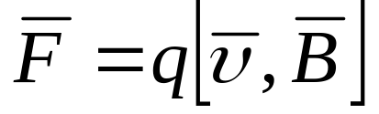




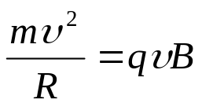
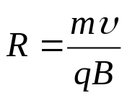
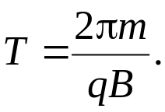

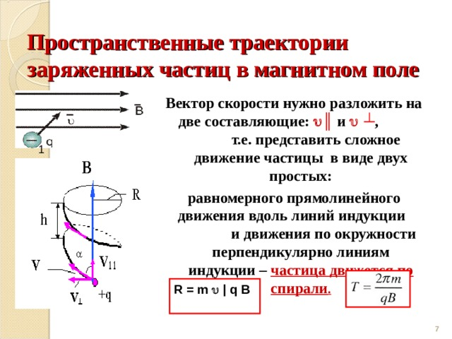

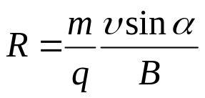
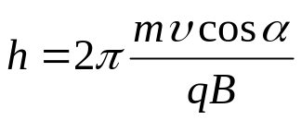
Действие силы Лоренца на заряженную частицу, влетающую в магнитное поле.
I
R
1) Заряженная частица влетает перпендикулярно силовым линиям поля .
+q
При движении заряженной частицы в однородном магнитном поле, перпендикулярном к плоскости, в которой происходит движение, траектория частицы является окружностью.
2) Заряженная частица влетает под углом α к линиям поля
υ⊥ =υsin α, υ_{II} =υcosα
Траектория движения частицы представляет собой винтовую линию, ось которой совпадает с направлением поля

Slide 7
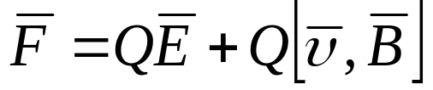
Если на движущийся электрический заряд помимо магнитного поля с индукцией В действует и электрическое поле с напряженностью Е, то результирующая сила F, приложенная к заряду, равна векторной сумме сил — силы, действующей со стороны электрического поля, и силы Лоренца:
Это выражение называется формулой Лоренца.
Скорость υ в этой формуле есть скорость заряда относительно магнитного поля.

Slide 8
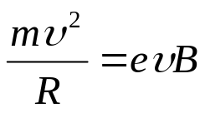
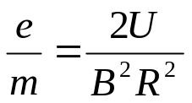
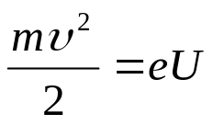
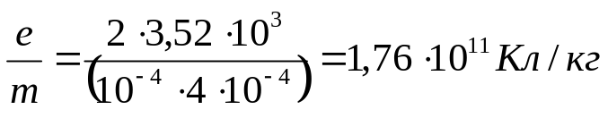
Пример
Движение частицы в магнитном поле
Пройдя ускоренную разность потенциалов 3,52 кВ, электрон влетает в однородное магнитное поле перпендикулярно линиям индукции. Индукция поля 0,01 Тл, радиус траектории 2 см. Определить удельный заряд электрона.
Дано: U = 3,52∙10⁻³ В; В = 0,01 Тл; R = 2см;
Найти :e/m
Решение
Под действием силы Лоренца электрон будет двигаться по окружности
Кинетическую энергию электрон приобретет за счет работы сил электрического поля.
Исключив скорость, получим
Вычисления:
Ответ: 1,76∙10¹¹ Кл/кг

Slide 9





Поток вектора магнитной индукции
В магнитном поле c магнитной индукции B через площадку dS с единичной нормалью n проходит поток магнитной индукции dФ, равный :
Единицей измерения потока магнитной индукции (в системе СИ) является вебер (Вб).
dS
α
Поток вектора В связывают с контуром, по которому течет ток. Положительное направление нормали к контуру связывается с током правилом правого винта.
Следовательно, магнитный поток, создаваемый контуром через поверхность,
ограниченную им самим, всегда положителен

Slide 10
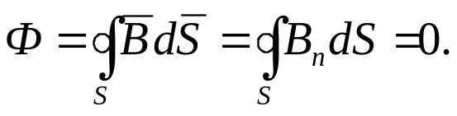
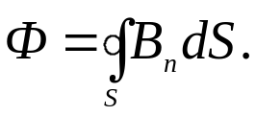


Теорема Гаусса для поля В
Поток вектора магнитной индукции сквозь любую замкнутую поверхность равен
нулю:
Полный поток через произвольную поверхность S равен алгебраической сумме элементарных потоков
S
S
Теорема Гаусса для вектора магнитной индукции.
Эта теорема отражает факт отсутствия магнитных зарядов, вследствие
чего линии магнитной индукции не
имеют ни начала, ни конца и являются
замкнутыми.
Магнитное поле - вихревое
Магнитных зарядов в природе нет

Slide 11


Доказательство теоремы Остроградского – Гаусса для магнитного поля
Как и любое векторное поле, магнитное поле может быть наглядно представлено с помощью линий вектора магнитной индукции B
Их проводят, как и для напряженности электрического поля, так, чтобы
касательная к этим линиям в каждой точке совпадала с направлением вектора B, а густота линий была бы пропорциональна модулю вектора B в данном месте. Геометрическая картина позволяет судить о конфигурации конкретного магнитного поля и значительно облегчает анализ конкретных ситуаций.
Определяя поток вектора B “магнитный поток” Ф _{В} через поверхность S обычным образом:
Поскольку для магнитных полей справедлив принцип суперпозиции, поток геометрической суммы нескольких векторов через любую поверхность равен алгебраической сумме потоков этих векторов. Поэтому достаточно найти поток вектора магнитного поля Ф _{В}, создаваемого отдельным точечным зарядом, движущимся со скоростью υ
Поле, создаваемое точечным зарядом, определяется законом Био-Савара
.

Slide 12
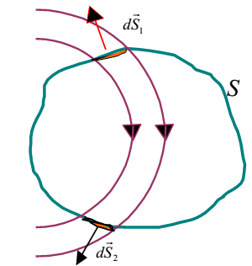


Cиловые линии поля имеют вид концентрических окружностей, плоскости которых перпендикулярны вектору скорости заряда. Это есть следствие аксиальной симметрии относительно вектора скорости заряда. Произвольная силовая линия, проходящая через любую выбранную замкнутую поверхность, дважды (или четное число раз) пересекает ее.
Потоки в малых окрестностях этих пересечений будут одинаковы по величине и противоположны по знаку, что следует из скалярного произведения вектора индукции поля и внешней нормали к поверхности
Таким образом, сумма потоков через такие площадки будет равна 0 так же, как и полная сумма потоков через всю замкнутую поверхность. Иначе говоря, сколько силовых линий входит внутрь поверхности, столько и выходит.
Поток вектора магнитной индукции B через любую замкнутую поверхность равен нулю.

Slide 13
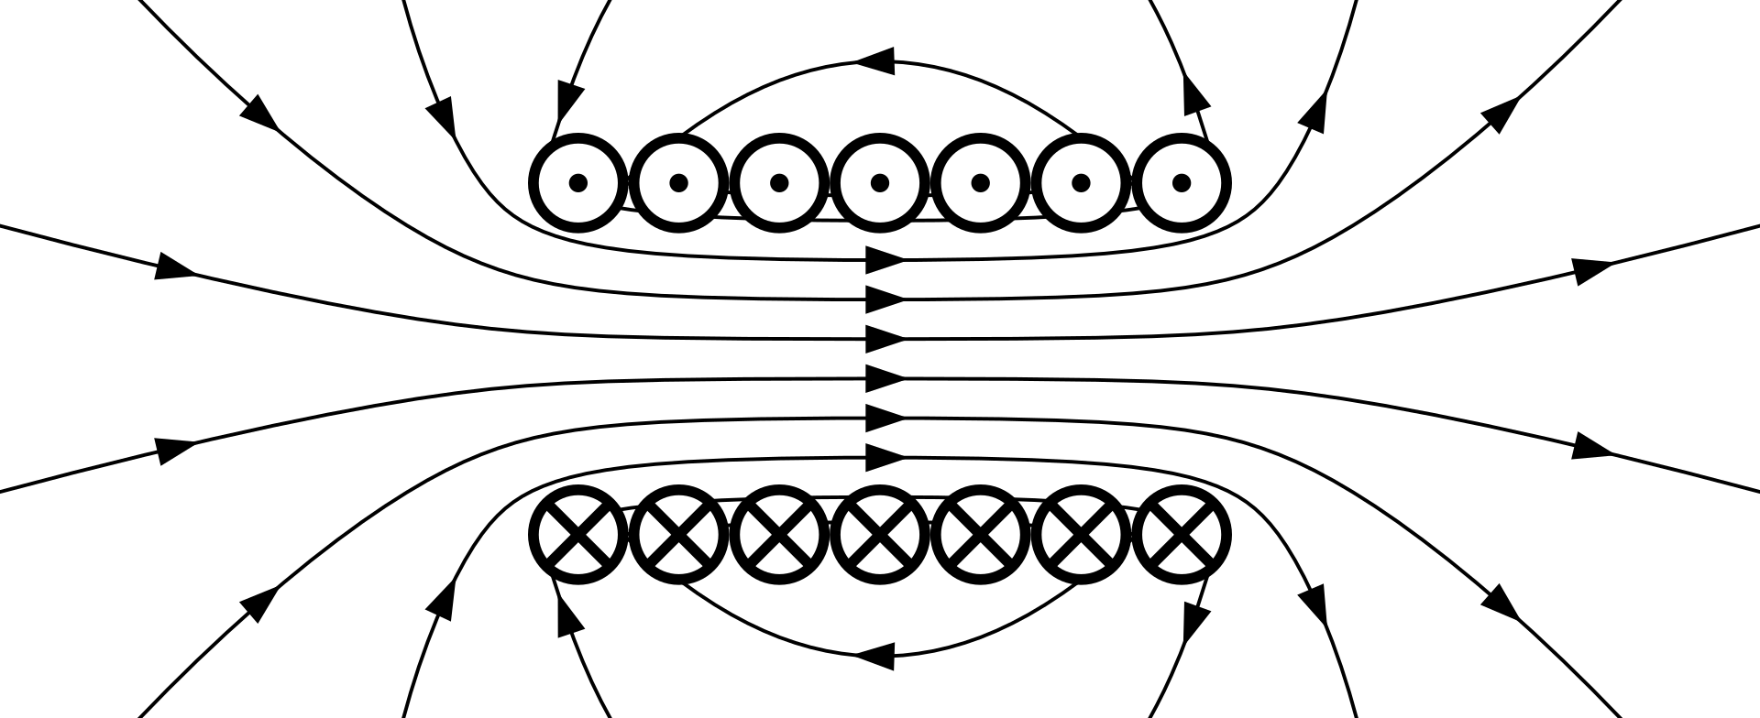
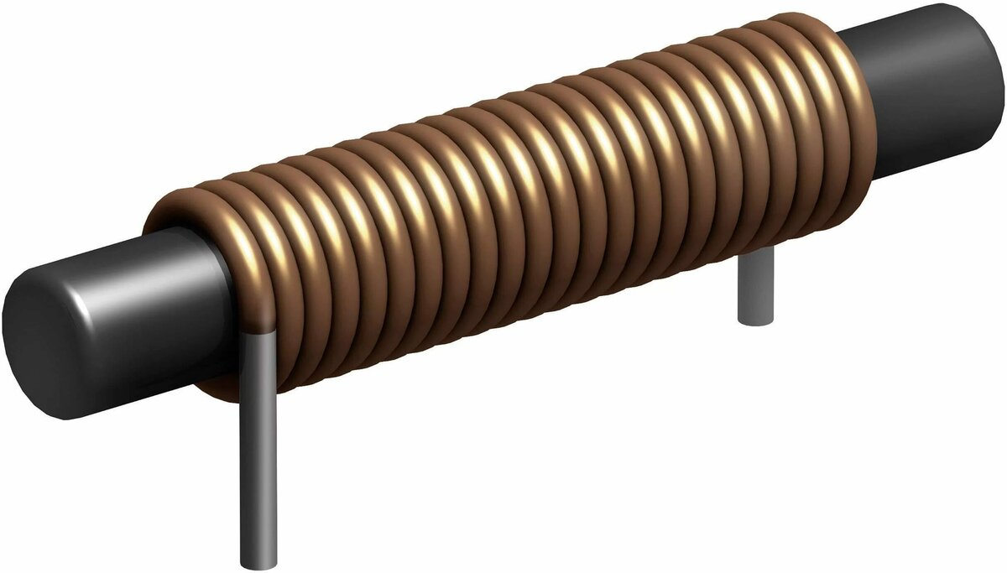
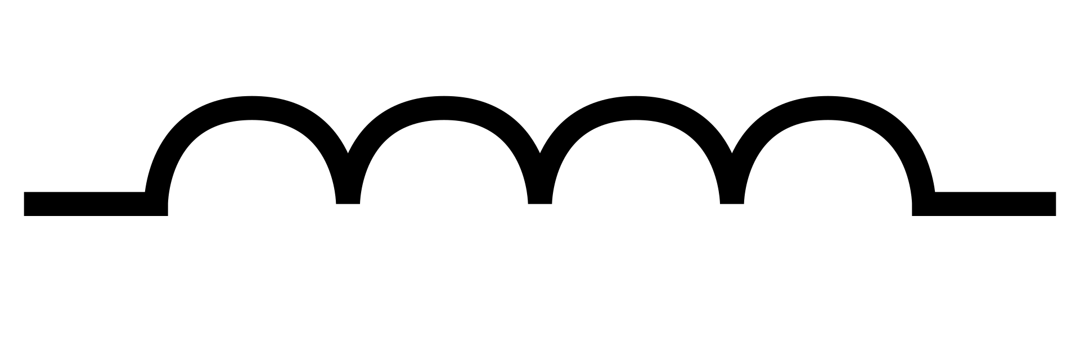
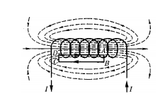
Применяя теорему о циркуляции, можно определить индукцию магнитного поля внутри соленоида.
Соленоид так называется от греческого слова «солинас» («труба») и «эйдос» («подобный, похожий») Солено́ид — разновидность катушки индуктивности.
Кату́шка индукти́вности — винтовая, спиральная или винтоспиральная катушка из свёрнутого изолированного проводника, обладающая значительной индуктивностью при относительно малой ёмкости и малом активном сопротивлении
Соленоид длиной l, имеющий N витков, по которому течет ток I
Считаем, что соленоид бесконечно
длинный. Экспериментальное изучение магнитного поля показывает, что внутри соленоида поле является однородным,
вне соленоида — неоднородным и очень слабым.

Slide 14
Однородное магнитное поле — это поле, в котором силы и направление магнитного поля одинаковы во всех точках пространства. То есть внутри однородного магнитного поля нет никаких изменений в направлении или величине магнитного поля.
Отличительные черты однородного магнитного поля:
- силовые линии магнитного поля — это параллельные прямые;
- плотность линий магнитной индукции везде одна;
- сила воздействия поля на магнитную стрелку в любой точке поля одинакова по модулю и направлению.
Примеры однородных магнитных полей: магнитное поле внутри полосового магнита, внутри длинного соленоида, если его длину можно считать намного большей, чем его диаметр.
Чем соленоид длиннее, тем меньше магнитная индукция вне его. Поэтому приближенно можно считать, что поле бесконечно длинного соленоида является однородным и сосредоточено целиком внутри него, а полем вне соленоида можно пренебречь.

Slide 15



Циркуляция вектора В по замкнутому контуру АВCDА, охватывающему все N витков соленоида
Интеграл по ABCDA можно представить в виде четырех интегралов: по
АВ, ВС, CD и DA. На участках АВ и CD контур перпендикулярен линиям магнитной индукции и B_{l}= 0. На участке вне соленоида В = 0. На участке DA циркуляция вектора В равна Вl
В- Магнитная индукция поля внутри соленоида (в вакууме)

Slide 16
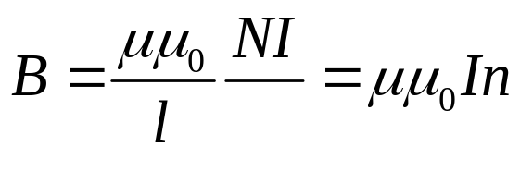
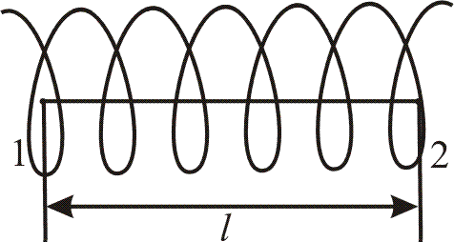

Магнитная индукция однородного поля внутри соленоида с сердечником с магнитной проницаемостью μ равна
Магнитный поток сквозь один виток соленоида площадью S равен
Ф₁= BS
Полный магнитный поток, сцепленный со всеми витками соленоида и называемый потокосцеплением

Slide 17
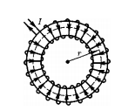

Магнитное поле тороида —кольцевой катушки, витки которой намотаны на сердечник, имеющий форму тора сосредоточено внутри тороида, вне его поле отсутствует.
Линии магнитной индукции в данном случае, как следует из соображений
симметрии, есть окружности, центры которых расположены по оси тороида.
по теореме о циркуляции В2πr =μ ₀N I
Магнитная индукция внутри тороида (в вакууме)

Slide 18
Спасибо за внимание!

